Slide 1
Biblioteca: NUnit
Erick Vinicius Oliveira de Paiva
Guilherme Luiz Carvalho Pinto
Maria Clara Sales Jabali Maruch
Pedro Vítor Felix da Costa

Slide 2
Sobre
Baseado no JUnit
Categorização
  Estrutural - teste de caixa branca
  Testes unitários
  Testes de funcionalidade
Instalação
  NUnit
  NUnit3TestAdapter
  Microsoft.NET.Test.Sdk

Slide 3
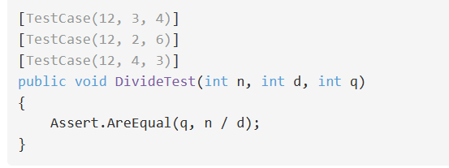

Slide 4
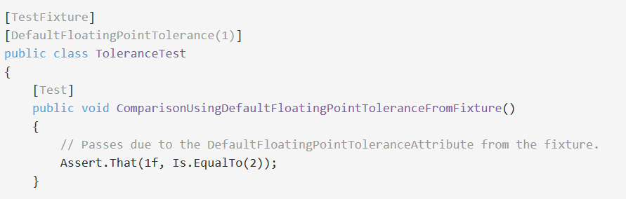

Slide 5
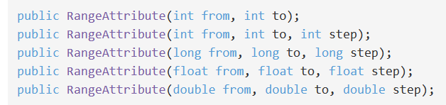
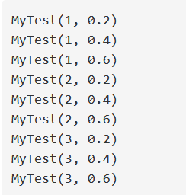
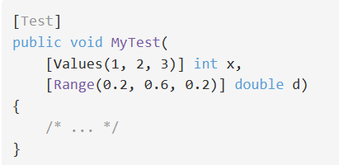

Slide 6
